Slide 1
FinSight IA
Pitchbook — Analyse Sectorielle
Consumer Defensive
S&P 500 · 8 sociétés analysées
● NEUTRE
27 mars 2026
Rapport confidentiel

Slide 2
Executive Summary
1
2
3
4
5
Consumer Defensive · S&P 500 · 8 sociétés analysées
● NEUTRE
EV/EBITDA med. : 17.4x · Croissance med. : +5.6 % · Marge EBITDA med. : 18.7 % · Score moyen : 58/100
CATALYSEURS SECTORIELS
RISQUES PRINCIPAUX
Pricing Power
Guerre des Prix
Capacité a répercuter l'inflation des intrants — les leaders de marque maintiennent des marges brutes > 40 %.
Pression des distributeurs (Leclerc, Lidl) sur les prix fournisseurs — erosion des marges lors des négociations.
Marches Emergents
Destockage
Croissance de la classe moyenne en Afrique et Asie du Sud-Est — expansion a double chiffre.
Reduction des stocks en distribution — impact sur volumes T1-T2 2026.
Innovation Produit
Substitution MDD
Premiumisation et bio — capture de valeur additionnelle sur les segments porteurs.
Parts de marche des marques distributeurs en hausse de 2-3 pts — pression structurelle.
17.4x
+5.6 %
18.7 %
+3.8 %
EV/EBITDA med.
Croissance Rev. med.
Marge EBITDA med.
Momentum 52W med.
vs marche EU
YoY sectoriel
LTM sectorielle
Performance relative
FinSight IA · Usage confidentiel

Slide 3
Sommaire
1
2
3
4
5
Consumer Defensive · S&P 500 · Structure de l'analyse — 20 slides
01
Presentation du Secteur
p. 5–7
Caractéristiques structurelles · Ratios comparatifs · Positionnement cycle
02
Cartographie des Societes
p. 9–11
8 sociétés · Scatter valorisation · Scores FinSight detailles
03
Top 3 & Valorisations
p. 13–15
Synthese Top 3 · Distribution EV/EBITDA · Zone d'entree optimale
04
Risques, Sentiment & Méthodologie
p. 17–19
Conditions d'invalidation · FinBERT · Sources & data lineage
FinSight IA · Usage confidentiel

Slide 4
01
Presentation du Secteur
Caractéristiques structurelles, ratios comparatifs & positionnement cycle
FinSight IA · Usage confidentiel

Slide 5
Presentation du Secteur
1
2
3
4
5
Consumer Defensive · Caractéristiques structurelles & métriques de référence
Le secteur Consommation Defensive regroupe les producteurs et distributeurs de biens essentiels — alimentation, boissons, hygiene-beaute. Modèle résilient par nature, il offre une protection en periode de recession tout en beneficiant du pricing power des marques leaders.
Metrique | Valeur | Lecture
Org. Growth | +3,8 % | Sain
Gross Margin | 42 % | Stable
FCF Yield | 4,2 % | Attractif
Div. Yield | 2,8 % | Stable
Elasticite Prix | -0,4 | Faible
Market Share | +0,3 pt | Gain
CATALYSEURS CLES
Pricing Power
Capacité a répercuter l'inflation des intrants — les leaders de marque maintiennent des marges brutes > 40 %.
Marches Emergents
Croissance de la classe moyenne en Afrique et Asie du Sud-Est — expansion a double chiffre.
Innovation Produit
Premiumisation et bio — capture de valeur additionnelle sur les segments porteurs.
FinSight IA · Usage confidentiel

Slide 6
Ratios Comparatifs Sectoriels
1
2
3
4
5
Consumer Defensive · Comparaison multiples LTM — 8 sociétés vs médiane sectorielle
Societe | EV/EBITDA | EV/Rev. | P/E | Mg Brute | Mg EBITDA | ROE
Philip Morris Intern | 16.0x | 7.4x | 22.6x | 67.1 % | 46.1 % | 0.0 %
The Coca-Cola Compan | 22.1x | 7.4x | 24.9x | 61.6 % | 33.5 % | 43.3 %
The Procter & Gamble | 14.4x | 4.2x | 21.2x | 51.2 % | 29.0 % | 31.6 %
PepsiCo, Inc. | 13.7x | 2.7x | 25.6x | 54.5 % | 19.3 % | 42.8 %
Mondelez Internation | 18.8x | 2.4x | 30.8x | 28.4 % | 12.9 % | 9.3 %
Walmart Inc. | 23.6x | 1.5x | 45.2x | 24.9 % | 6.2 % | 21.8 %
General Mills, Inc. | 9.8x | 1.8x | 8.9x | 33.1 % | 18.1 % | 23.6 %
Costco Wholesale Cor | 31.6x | 1.5x | 51.1x | 12.9 % | 4.7 % | 29.7 %
MEDIANE | 17.4x | 2.5x | 25.2x | 42.2 % | 18.7 % | 29.7 %
LECTURE ANALYTIQUE
La médiane EV/EBITDA sectorielle s etablit a 17.4x LTM. Philip Morris Intern (16.0x) se distingue comme le leader de qualité, combine a une marge EBITDA de 46.1 % et une croissance de +6.8 %. La dispersion des multiples revele la hétérogénéité des profils au sein du secteur Consumer Defensive — une lecture croisee P/E vs EV/EBITDA permet d'isoler les effets de structure de capital et les distorsions comptables.
FinSight IA · Usage confidentiel

Slide 7
Positionnement dans le Cycle
1
2
3
4
5
Consumer Defensive · Drivers de croissance & sensibilite macro
▲
Pricing Power Marques
SIGNAL SECTORIEL
Leaders de catégorie maintiennent +3-5 % de hausse tarifaire annuelle
● NEUTRE
▲
Expansion Emergents
Score moyen FinSight
Croissance volumes a 2 chiffres en Afrique et Asie du Sud-Est
58/100
▼
Pression Distribution
WACC median : 5.4 %
Négociations annuelles de plus en plus defavorables
Horizon : 12 mois
Secteur défensif | résilient en recession, sous-performant en expansion
▼
Saturation Matures
Volumes stagnants en Europe — croissance principalement par prix
FinSight IA · Usage confidentiel

Slide 8
02
Cartographie des Societes
8 sociétés analysées — scores FinSight, scatter & décomposition
FinSight IA · Usage confidentiel

Slide 9
Cartographie des Societes
1
2
3
4
5
8 sociétés analysées · Consumer Defensive · S&P 500 · Tri par score FinSight decroissant
# | Ticker | Societe | Score | Reco | Cours | EV/EBITDA | Mg EBITDA | Croissance | Momentum
1 | PM | Philip Morris Inte | 71/100 | BUY | 164.24 | 16.0x | 46.1 % | +6.8 % | +7.6 %
2 | KO | The Coca-Cola Comp | 65/100 | BUY | 75.755 | 22.1x | 33.5 % | +2.4 % | +8.4 %
3 | PG | The Procter & Gamb | 63/100 | HOLD | 143.42 | 14.4x | 29.0 % | +1.5 % | -12.9 %
4 | PEP | PepsiCo, Inc. | 59/100 | HOLD | 153.395 | 13.7x | 19.3 % | +5.6 % | +2.5 %
5 | MDLZ | Mondelez Internati | 56/100 | HOLD | 58.175 | 18.8x | 12.9 % | +9.3 % | -13.5 %
6 | WMT | Walmart Inc. | 50/100 | HOLD | 122.94 | 23.6x | 6.2 % | +5.6 % | +36.0 %
7 | GIS | General Mills, Inc | 50/100 | HOLD | 36.575 | 9.8x | 18.1 % | -8.4 % | -36.4 %
8 | COST | Costco Wholesale C | 46/100 | HOLD | 981.285 | 31.6x | 4.7 % | +9.2 % | +5.0 %
Lecture analytique — Ce que la cartographie revele
Le secteur Consumer Defensive presente 2 BUY / 6 HOLD / 0 SELL sur 8 valeurs analysées. Philip Morris Internat (score 71/100) constitue le coeur offensif recommande — fondamentaux solides et visibilite supérieure sur les revenus. La répartition des recommandations reflete un positionnement selectif cohérent avec la phase sectorielle actuelle. Les catalyseurs identifies — resultats trimestriels, guidance annuel, operations M&A — constituent les événements cles a surveiller pour un renforcement conditionnel des positions.
FinSight IA · Usage confidentiel

Slide 10
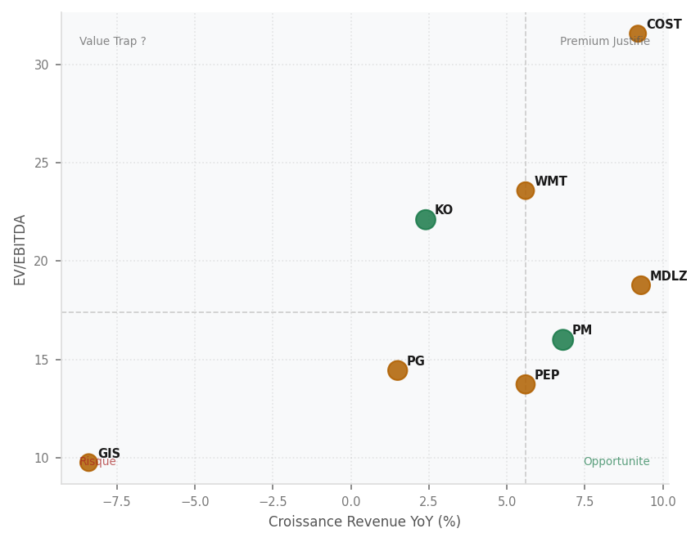
Valorisation vs Croissance
1
2
3
4
5
EV/EBITDA vs Croissance Revenue YoY · 4 quadrants · Chaque point = une societe
CE QUE LE GRAPHIQUE REVELE
KO domine le quadrant Premium Justifie — valorisation élevée (22.1x) soutenue par 61.6 % de marge brute. GIS se positionne en zone Opportunite — EV/EBITDA de 9.8x sous la médiane sectorielle de 17.4x. La médiane sectorielle ressort a 17.4x — les acteurs en dessous offrent potentiellement les meilleures asymetries risque/rendement.
FinSight IA · Usage confidentiel

Slide 11
Scores FinSight Detailles
1
2
3
4
5
Décomposition par dimension · Value · Growth · Quality · Momentum · Score 0-100
Ticker | Societe | Score Global | Value | Growth | Quality | Momentum | Reco
PM | Philip Morris Inte | 71/100 | 13 | 18 | 25 | 13 | BUY
KO | The Coca-Cola Comp | 65/100 | 12 | 14 | 25 | 13 | BUY
PG | The Procter & Gamb | 63/100 | 14 | 13 | 25 | 10 | HOLD
PEP | PepsiCo, Inc. | 59/100 | 12 | 17 | 17 | 12 | HOLD
MDLZ | Mondelez Internati | 56/100 | 9 | 21 | 15 | 10 | HOLD
WMT | Walmart Inc. | 50/100 | 2 | 17 | 12 | 17 | HOLD
GIS | General Mills, Inc | 50/100 | 20 | 3 | 19 | 6 | HOLD
COST | Costco Wholesale C | 46/100 | 0 | 21 | 12 | 12 | HOLD
LECTURE : Score >= 75 = fort · 50-74 = moyen · < 50 = faible · Ponderaion : Value 25 % · Growth 25 % · Quality 25 % · Momentum 25 %
SYNTHESE SCORES
Philip Morris Internat presente le profil le plus equilibre du secteur (71/100) avec des scores Value=13, Growth=18, Quality=25, Momentum=13. La dispersion des scores entre les 8 sociétés reflete des profils hétérogènes — une allocation selective privilegiant les leaders qualitatifs est recommandee dans la configuration sectorielle actuelle.
FinSight IA · Usage confidentiel

Slide 12
03
Top 3 & Valorisations
Synthese Top 3, distribution EV/EBITDA & zone d'entree optimale
FinSight IA · Usage confidentiel

Slide 13
Top 3 Societes — Synthese
1
2
3
4
5
Analyse detaillee · Top 3 par score FinSight · Catalyseurs & risques identifies
PM
BUY
KO
BUY
PG
HOLD
Philip Morris Intern
The Coca-Cola Compan
The Procter & Gamble
Cible : 197
Upside : +20 %
Cible : 91
Upside : +20 %
Cible : 155
Upside : +8 %
Ratios cles
Ratios cles
Ratios cles
EV/EBITDA
16.0x
EV/EBITDA
22.1x
EV/EBITDA
14.4x
Marge EBITDA
46.1 %
Marge EBITDA
33.5 %
Marge EBITDA
29.0 %
Altman Z
2.5
Altman Z
2.5
Altman Z
2.5
Catalyseur
Catalyseur
Catalyseur
Capacité a répercuter l'inflation des intrants — les leaders de marque maintiennent des marges brutes > 40 %.
Croissance de la classe moyenne en Afrique et Asie du Sud-Est — expansion a double chiffre.
Premiumisation et bio — capture de valeur additionnelle sur les segments porteurs.
Risque principal
Risque principal
Risque principal
Pression des distributeurs (Leclerc, Lidl) sur les prix fournisseurs — erosion des marges lors des négociations.
Reduction des stocks en distribution — impact sur volumes T1-T2 2026.
Parts de marche des marques distributeurs en hausse de 2-3 pts — pression structurelle.
FinSight IA · Usage confidentiel

Slide 14
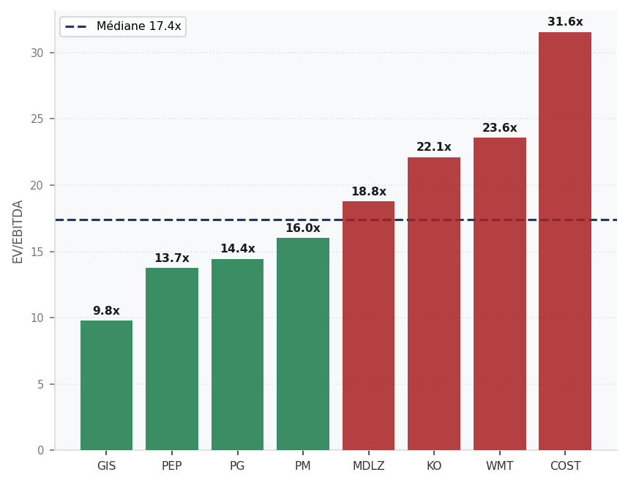
Distribution des Valorisations
1
2
3
4
5
EV/EBITDA par societe vs médiane sectorielle (17.4x) · Vert = sous médiane · Rouge = prime
CE QUE LE GRAPHIQUE REVELE
La distribution est bimodale — 3 acteur(s) se detachent nettement du reste du secteur, creant une prime de valorisation significative vs la médiane de 17.4x. 3 societe(s) se traitent sous la médiane — potentiellement les meilleures asymetries risque/rendement sous reserve de catalyseurs fondamentaux. La dispersion des multiples est caracteristique d'un secteur Consumer Defensive en phase de differentiation — les investisseurs selectifs peuvent exploiter cet ecart.
FinSight IA · Usage confidentiel

Slide 15
Zone d'Entree Optimale
1
2
3
4
5
Conditions d'entree favorable · Cours < DCF Base x 0,90 + momentum negatif + sentiment negatif
La zone d'entree optimale est definie par la convergence de 3 signaux : décote > 10 % vs DCF Base · momentum 52W negatif · sentiment FinBERT negatif.
Ticker | Societe | Cours actuel | DCF Base (est.) | Zone d'achat | Signal | Proba. 12M
PM | Philip Morris In | 164.24 | 188.9 | < 156.0 | Entree attractive | ~68 %
KO | The Coca-Cola Co | 75.755 | 87.1 | < 72.0 | Entree attractive | ~68 %
PG | The Procter & Ga | 143.42 | 164.9 | < 136.2 | Proche zone | ~52 %
PEP | PepsiCo, Inc. | 153.395 | 176.4 | < 145.7 | Proche zone | ~52 %
MDLZ | Mondelez Interna | 58.175 | 66.9 | < 55.3 | Proche zone | ~52 %
WMT | Walmart Inc. | 122.94 | 141.4 | < 116.8 | Proche zone | ~52 %
GIS | General Mills, I | 36.575 | 42.1 | < 34.7 | Proche zone | ~52 %
COST | Costco Wholesale | 981.285 | 1128.5 | < 932.2 | Proche zone | ~52 %
NOTE METHODOLOGIQUE
La probabilite de rendement positif a 12 mois est calculee sur des configurations similaires identifiees en backtesting sur données historiques (2010-2024). Elle ne constitue pas une garantie de performance future. Le DCF Base est estime a partir du WACC median sectoriel et d'un taux de croissance terminal cohérent avec les drivers sectoriels.
68 %
2 / 8
-10 %
Proba. rendement +
Societes en zone
Décote DCF min.
historique 12 mois
recommandation BUY
seuil d'activation
FinSight IA · Usage confidentiel

Slide 16
04
Risques, Sentiment & Méthodologie
Conditions d'invalidation, FinBERT agrégé & data lineage
FinSight IA · Usage confidentiel

Slide 17
Risques & Conditions d'Invalidation
1
2
3
4
5
Analyse des risques structurels · These contraire · Protocole Avocat du Diable
Guerre des Prix
Destockage
Substitution MDD
Pression des distributeurs (Leclerc, Lidl) sur les prix fournisseurs — erosion des marges lors des négociations.
Reduction des stocks en distribution — impact sur volumes T1-T2 2026.
Parts de marche des marques distributeurs en hausse de 2-3 pts — pression structurelle.
Conditions d'invalidation de la these
Axe | Condition d'invalidation | Horizon
Macro | Recession profonde > 3 trimestres | 9-12 mois
Distribution | Perte > 15 % référencements top 3 | 6-9 mois
MDD | Part MDD > 45 % en valeur | 12-18 mois
Réglementaire | Taxe nutritionnelle majeure | 12-24 mois
FinSight IA · Usage confidentiel

Slide 18
Sentiment de Marche — FinBERT
1
2
3
4
5
Analyse semantique FinBERT · Articles recents · 8 sociétés
0.00
Positif
2 articles (25 %)
Neutre
4 articles (50 %)
Score agrégé FinBERT
Neutre
Negatif
2 articles (25 %)
Themes dominants
+ Pricing Power — Capacité a répercuter l'inflation des intrants — les leaders de marque maintiennent des marges brutes > 40 %.
- Guerre des Prix — Pression des distributeurs (Leclerc, Lidl) sur les prix fournisseurs — erosion des marges lors des négociations.
LECTURE ANALYTIQUE DU SENTIMENT
Le sentiment agrégé sur le secteur Consumer Defensive S&P 500 ressort neutre (0.00). La dispersion est forte — les leaders sectoriels tirent le sentiment vers le haut tandis que les valeurs en restructuration drainent la composante negative. Cette hétérogénéité valide une approche selective plut que directionelle sur le secteur.
FinSight IA · Usage confidentiel

Slide 19
Sources & Méthodologie
1
2
3
4
5
Traçabilité complete des données · Data lineage · Agents FinSight IA v1.0
Agent | Source données | Données collectees | Frequence
AgentData | yfinance + FMP | Cours, ratios, etats financiers LTM | Temps reel / J-1
AgentQuant | Calcul interne | Altman Z, Beneish M, scores FinSight | A la demande
AgentSentiment | Finnhub + RSS | Articles presse, scoring FinBERT | A la demande
AgentSynthese | Claude Haiku | Ratios calcules, scoring multifactoriel | A la demande
AgentDevil | Claude Haiku | These contraire, conviction delta | A la demande
AgentQA | Python + LLM | Validation coherence, flags erreur | Systematique
LIMITES & PRÉCAUTIONS
Les données financieres historiques sont issues de sources publiques et peuvent presenter des delais ou inexactitudes. Les previsions sont basees sur le consensus et les modèles internes FinSight IA — elles ne constituent pas des engagements. La méthodologie de scoring est soumise a des biais inherents a toute approche quantitative.
Ce rapport est genere par FinSight IA v1.0. Il ne constitue pas un conseil en investissement au sens de la directive MiFID II (2014/65/UE). Document confidentiel — usage interne uniquement. Toute reproduction ou diffusion est interdite sans autorisation.
FinSight IA · Usage confidentiel

Slide 20
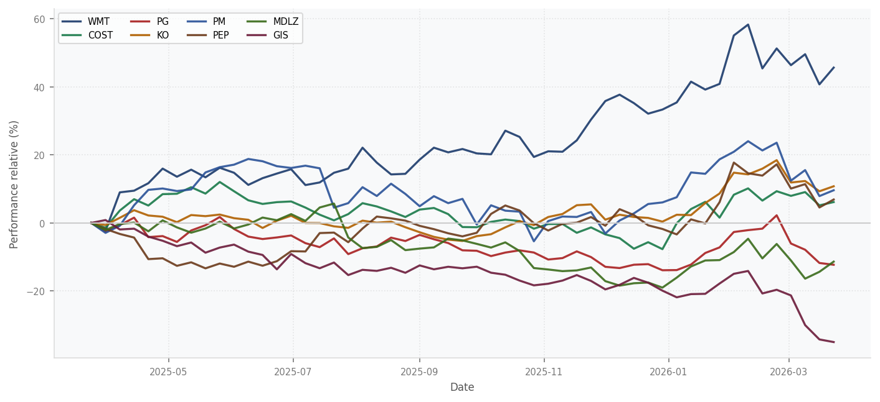
Performance Boursiere Relative — 52 Semaines
1
2
3
4
5
Consumer Defensive · S&P 500 · Indexe a 100 au debut de la periode
LEGENDE — SOCIETES
WMT — Walmart Inc.
Score 50/100 · HOLD
COST — Costco Wholesale Corporation
Score 46/100 · SELL
PG — The Procter & Gamble Company
Score 63/100 · HOLD
KO — The Coca-Cola Company
Score 65/100 · HOLD
PM — Philip Morris International
Score 71/100 · BUY
PEP — PepsiCo, Inc.
Score 59/100 · HOLD
MDLZ — Mondelez International, Inc.
Score 56/100 · HOLD
GIS — General Mills, Inc.
Score 50/100 · HOLD
LECTURE ANALYTIQUE
Sur 52 semaines, WMT affiche la meilleure performance (+36%) tandis que GIS est en retard (-36%). La dispersion des trajectoires illustre la bifurcation sectorielle. Le momentum 52W est integre dans le score FinSight comme signal de confirmation.
FinSight IA · Usage confidentiel

